Slide 1
Информатика и ИТ
8
класс
Знакомство с платформами smm. Telegram.

Slide 2
План урока
Сеть Telegram;
История Telegram;
Начало работы в Telegram;
Создание групп и каналов;

Slide 3
Сеть Telegram
Telegram-это приложение для обмена сообщениями, основанное на скорости и безопасности, с помощью которого можно передавать текст, изображения, видео, аудио и другие типы файлов (doc, zip, mp3 и т. д.). Telegram может работать синхронно на нескольких устройствах, то есть сообщение, записанное на одном из телефонов, компьютеров и планшетных устройств, одновременно находит свое отражение в поле записи других.

Slide 4
Сеть Telegram
С помощью сети Telegram можно вести бизнес-проекты, открывая чат, секретный чат, групповые чаты, каналы, общественные каналы, частные каналы и боты.
Чат-это переписка между двумя сторонами.
Секретный чат - это переписка двух пользователей.
Групповая чат - переписка между тремя и более пользователями.

Slide 5
Сеть Telegram
Канал-чат, в котором можно отправлять сообщения неограниченному количеству подписчиков. Его отличительная особенность: пользователи - члены не могут комментировать сообщения. Канал похож на новостную ленту и тематический блог.
Общественный канал - Открытый канал, который можно найти в поиске.
Один пользователь может присоединиться только к 10 общественным каналам через свой аккаунт.

Slide 6
Сеть Telegram
Боты - это приложения, которые мгновенно автоматически реагируют на сообщения пользователей.
С их помощью можно получить ответы на статистические данные и многое другое.
Самые популярные боты в Узбекистане:
@ArzonAptekabot @MayDay_bot @iHoopsUz @LesAilesUz_bot @Chopar_bot @RAZZIONEbot
@Taxi_Uz_bot

Slide 7
История Telegram
Проект создан Павлом Дуровым, основателем
социальной сети «В Контакте».
Первоначальная идея приложения пришла ему ещё в 2011, когда он осознал, что у него нет безопасного способа коммуникации с братом.

Slide 8
История Telegram
Сервис построен на технологии шифрования переписки МТРroto, разработанной братом Павла — Николаем.
Сам «Телеграм» изначально был экспериментом принадлежащей Павлу компании Digital Fortress с целью протестировать MTProto на больших нагрузках.

Slide 9
История Telegram
Digital Fortress — компания, основанная Павлом Дуровым в 2013 году и занимающаяся управлением и финансированием мобильных приложений.
MTProto — криптографический протокол, используемый в системе обмена сообщениями Telegram для шифрования переписки пользователей. Протокол был разработан Николаем Дуровым и другими программистами Telegram.

Slide 10
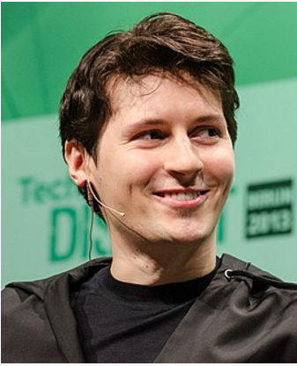
История Telegram
Павел Валерьевич Дуров
(род. 1 октября 1984, Ленинград)
российский предприниматель,
программист, долларовый
миллиардер, один из создателей
социальной сети «ВКонтакте» и
одноимённой компании, кроссплатформенного
мессенджера Telegram и других проектов.

Slide 11
История Telegram
В 2001 году с отличием окончил Академическую гимназию, в 2006 — филологический факультет Санкт-Петербургского государственного университета по специальности «Английская филология и перевод» с красным дипломом.
Сразу по окончании вуза создал «ВКонтакте», крупнейшую на данный момент социальную сеть в России. Дурова называют российским Марком Цукербергом.

Slide 12
История Telegram
14 августа 2013 года представлен первый клиент Telegram для устройств на платформе iOS.
В октябре у проекта открылся веб-сайт и была представлена официальная версия Telegram под Android с открытым исходным кодом.

Slide 13
История Telegram
21 июля 2014 года в App Storee появилось приложение Telegram HD для iPhonee и iPad, которое загрузила компания Telegram Messenger LLP.
Новое приложение получило специальную версию
для Apple iPad, улучшило поддержку видео и фотографий высокого разрешения, добавило возможность пересылки анимированных изображений в формате gif. На официальном сайте мессенджера в качестве клиента для iOS указано именно это приложение.

Slide 14
История Telegram
15 октября 2014 года в Telegram была добавлена поддержка псевдонимов, по которым возможно связываться с пользователями, даже не зная их телефонного номера, а также запущен веб-клиент.
2 января 2015 года в Telegram была добавлена поддержка стикеров. Изначально в приложении 14 стикеров, но любой пользователь может модифицировать их или добавить свои собственные. В отличие от многих приложений, в Telegram стикеры полностью бесплатные.

Slide 15
История Telegram
26 июля 2018 года мессенджер запустил Telegram Passport. Этот сервис может хранить персональные данные — паспорта, загранпаспорта, квитанции, коммунальные счета, и другие документы. Их можно будет загрузить один раз в облачное хранилище Telegram, защищенное сквозным шифрованием, а потом делиться ими с сервисами, требующими авторизации. Раньше эти документы нужно было загружать каждый раз заново. Сам мессенджер не будет иметь доступа к этим данным.

Slide 16
Как начать работать в Telegram?

Slide 17
Настройка аккаунта

Slide 18
Настройка аккаунта

Slide 19
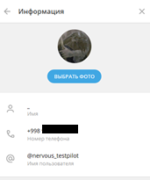
Настройка аккаунта

Slide 20
Создание группы и канала

Slide 21
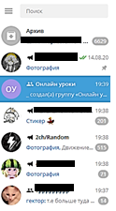
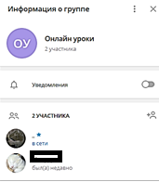
Создание группы и канала

Slide 22
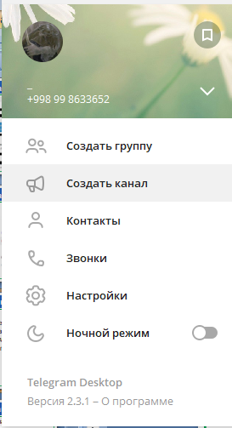
Создание группы и канала

Slide 23
Практическое задание:
1. Зарегистрируйтесь в сети Telegram.
2. Отправьте фотографию в свой личный профиль в сети Telegram и введите данные.
3. Добавить новый контакт в список контактов в сети Telegram.

Slide 24
Практическое задание:
4. Настройте свою систему безопасности в сети Telegram. Защитите свой профиль.
5. Создавайте Чат со своим другом.
6. Ищите каналы и групповые чаты, которые ведут различные проекты в сети Telegram, присоединяйтесь к ним.

